Slide 1



TRABAJO DE INVESTIGACIÓN
INGENIERÍA EN ELECTRÓNICA, AUTOMATIZACIÓN Y CONTROL
“DISEÑO E IMPLEMENTACIÓN DE UNA PLATAFORMA MULTISENSADO PARA EL MONITOREO DE SUJETOS SANOS SOMETIDOS A UN TEST DE INDUCCIÓN DE ESTRÉS”
AUTORES
BETANCOURT MEDIAVILLA, CELENA KARINA
YÉPEZ NARVÁEZ, IVÁN ALEJANDRO
Sangolquí, Agosto 2018
DIRECTOR
Ing. ARCENTALES VITERI, ANDRÉS RICARDO PhD.

Slide 2
Temario
Introducción
Diseño e implementación del dispositivo de adquisición de señales
Procesamiento y caracterización de las señales
Integración de la plataforma
Conclusiones y Recomendaciones
Resultados

Slide 3
Introducción
Hans Style en 1930 define el estrés como el conjunto de reacciones fisiológicas ante una amenaza o situación alarmante ejercida sobre el organismo, que da lugar a una respuesta producida por el organismo para protegerse de presiones físicas o psicológicas.
El sistema nervioso autónomo ante una situación de estrés genera cambios que se ven reflejados en algunas señales fisiológicas, como por ejemplo:
Respiración
Tensión Muscular
Actividad Cerebral
Temperatura Corporal
Respuesta Galvánica de la piel
Ritmo Cardíaco
Presión Arterial
Introducción
Resultados
Conclusiones
Hardware
Software
Integración

Slide 4
Antecedentes
Existen varios estudios en los cuales se analizan varias combinaciones de señales fisiológicas para identificar el estrés, entre los cuales tenemos:
Saa (2018)
Volumen del pulso sanguíneo
Oscullo (2017)
Señales cardíacas
Muñoz (2016)
Respuesta Galvánica de la piel
Zhai & Barreto (2006)
Flujo respiratorio
Volumen del pulso sanguíneo
Respuesta Galvánica de la piel
Diámetro de la pupila
Temperatura corporal
Tomando en cuenta estos estudios se ha decidido trabajar en esta investigación con:
Señal Cardiaca (ECG)
Flujo Respiratorio (FLW)
Volumen del pulso sanguíneo (PPG)
Respuesta Galvánica de la piel (GSR)
Movimiento Ocular (EOG)
Aplicando los conocimientos adquiridos en las áreas de: instrumentación biomédica, instrumentación y sensores y procesamiento digital de señales.
Introducción
Resultados
Conclusiones
Hardware
Software
Integración

Slide 5

Justificación
Dadas las evidentes consecuencias que trae consigo el estrés y sabiendo que este puede pasar desapercibido, se resalta la importancia de detectar a tiempo esta anomalía
Estar expuesto de manera prolongada a los síntomas del estrés puede contribuir al desarrollo de enfermedades físicas, así como preocupación y angustia, que pueden desembocar en trastornos mentales, desórdenes familiares y sociales
Introducción
Resultados
Conclusiones
Hardware
Software
Integración

Slide 6
Objetivo General
Diseñar e implementar un sistema multisensado, que permita determinar en tiempo real el estrés en una persona sometida a un test de inducción de estrés, a través del procesamiento y caracterización de las señales provenientes del ECG, EOG, GSR, PPG y FLW.
Introducción
Resultados
Conclusiones
Hardware
Software
Integración

Slide 7
Objetivos Específicos
Diseñar e implementar el hardware para la adquisición de las señales provenientes del ECG, EOG, GSR, PPG y flujo respiratorio, de manera simultánea y envío de manera serial a una computadora
Generar una base de datos en una computadora a partir de las señales extraídas de una muestra de sujetos sanos sometidos a un test de inducción de estrés
Extraer e identificar los parámetros que permitan el modelamiento del estrés en una persona, a través del procesamiento de cada una de las señales almacenadas
Validar el funcionamiento de la plataforma de detección de estrés en base al registro de nuevos sujetos
Integrar el hardware de adquisición de señales con un software que permita la identificación en tiempo real del estrés en sujetos sanos sometidos al protocolo de pruebas
Introducción
Resultados
Conclusiones
Hardware
Software
Integración

Slide 8

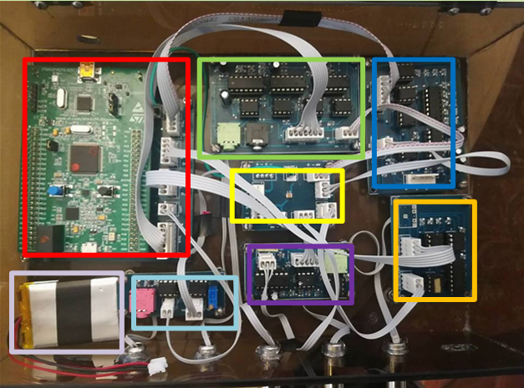

Diseño e implementación del dispositivo de adquisición de señales
Para la adquisición de las señales fisiológicas se diseñó un dispositivo llamado “Bio MSignal”, el cual contiene 5 módulos encargados del acondicionamiento de las señales para que puedan ser interpretadas y procesadas por una tarjeta de adquisición de datos
Introducción
Resultados
Conclusiones
Hardware
Software
Integración

Slide 9
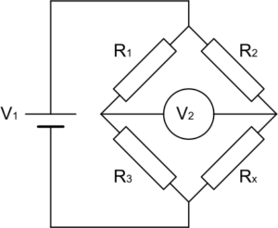
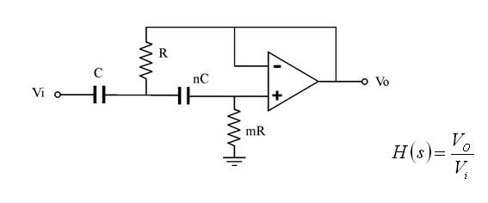
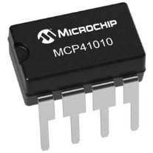
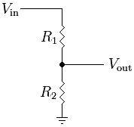
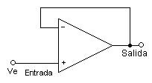
Diseño e implementación del dispositivo de adquisición de señales
Los módulos del dispositivo “Bio MSignal” cuentan con un circuito de acondicionamiento de señal, que consta de varias etapas las cuales serán implementadas según las necesidades de cada una de las señales
Preamplificación
Filtrado
Amplificación
Desplazamiento
Acople de impedancias
Inicial
Protección
Introducción
Resultados
Conclusiones
Hardware
Software
Integración

Slide 10
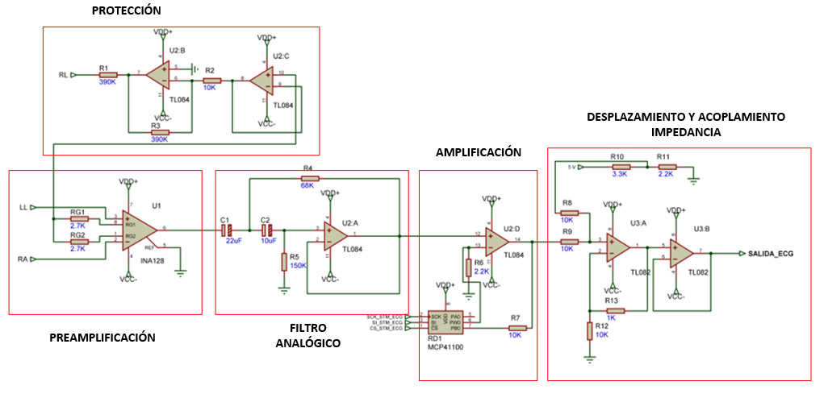
Módulo ECG
El módulo del electrocardiograma realiza la adquisición de la señal cardiaca a través de electrodos superficiales ubicados según el triángulo de Einthoven en la Derivación II
Introducción
Resultados
Conclusiones
Hardware
Software
Integración

Slide 11
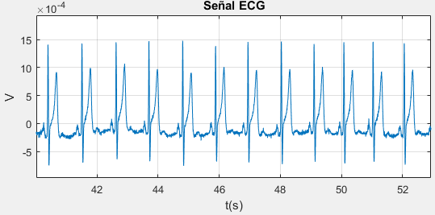
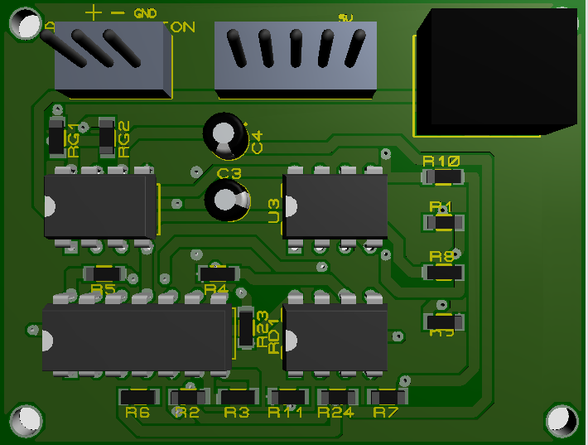
Módulo ECG
Introducción
Resultados
Conclusiones
Hardware
Software
Integración

Slide 12
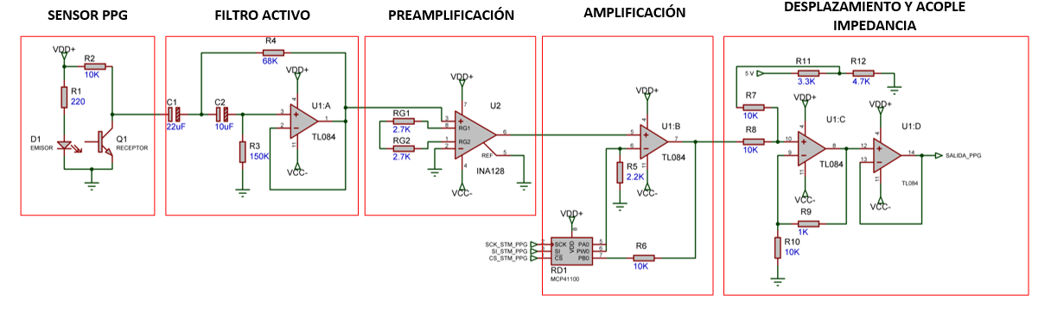
Módulo PPG
Adquiere la señal de flujo sanguíneo a través de un sensor que consta de un emisor y receptor infrarrojo colocados en el lóbulo de la oreja del paciente, con el objetivo de medir los cambios en la absorción de la luz por parte de los componentes de la sangre durante cada fase del ciclo cardiaco
Introducción
Resultados
Conclusiones
Hardware
Software
Integración

Slide 13
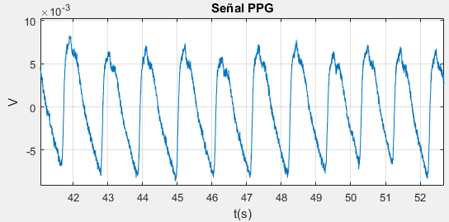
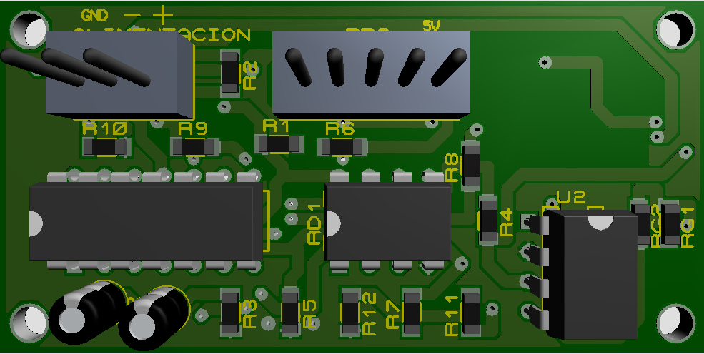
Módulo PPG
Introducción
Resultados
Conclusiones
Hardware
Software
Integración

Slide 14
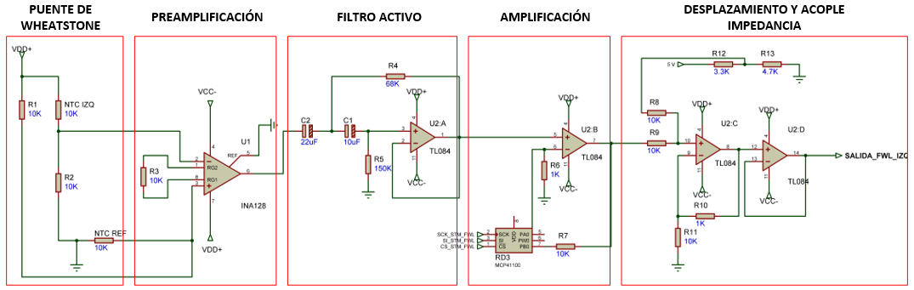
Módulo FLW
Adquiere la señal correspondiente al flujo respiratorio a través de sensores que miden cambios de temperatura del aire que se produce durante la inspiración y espiración
Introducción
Resultados
Conclusiones
Hardware
Software
Integración

Slide 15
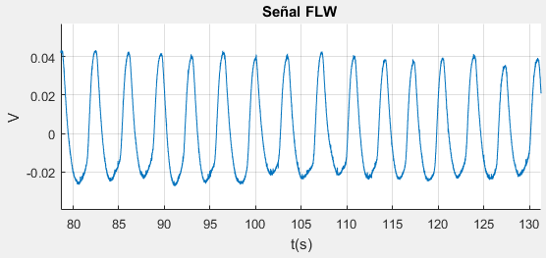
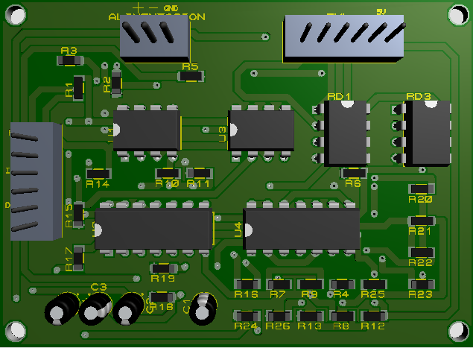
Módulo FLW
Introducción
Resultados
Conclusiones
Hardware
Software
Integración

Slide 16
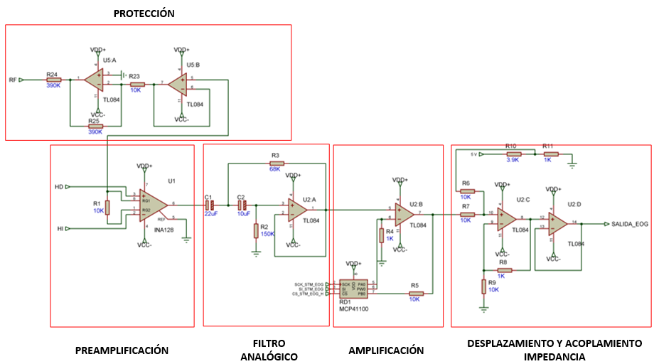
Módulo EOG
Registra los movimientos oculares en el plano horizontal y el plano vertical, producto de la diferencia de potencial que existe entre la córnea y la retina
Introducción
Resultados
Conclusiones
Hardware
Software
Integración

Slide 17
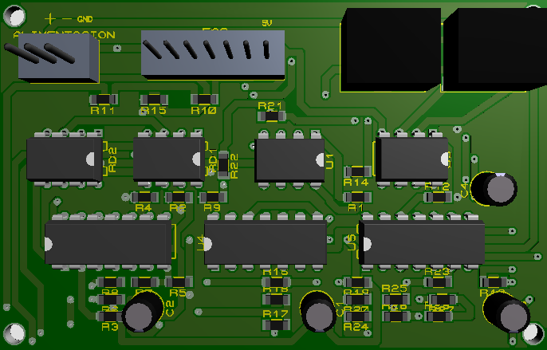
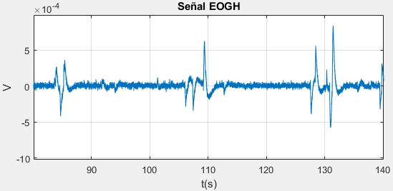
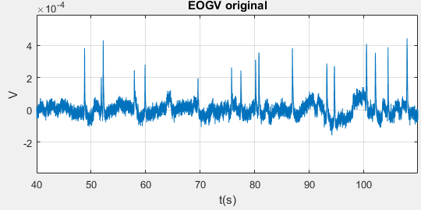
Módulo EOG
Introducción
Resultados
Conclusiones
Hardware
Software
Integración

Slide 18
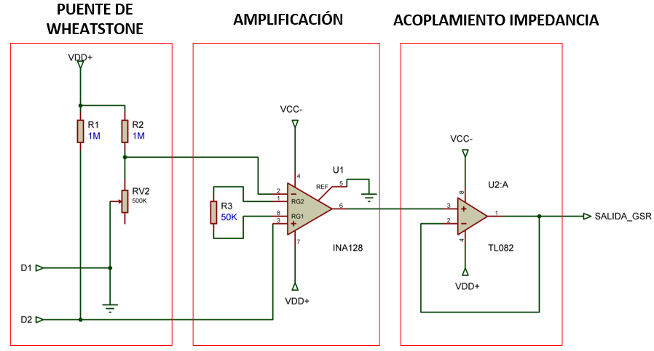
Módulo GSR
El módulo GSR trabaja detectando las variaciones en la resistencia de la piel que se producen como consecuencia de la sudoración
Introducción
Resultados
Conclusiones
Hardware
Software
Integración

Slide 19
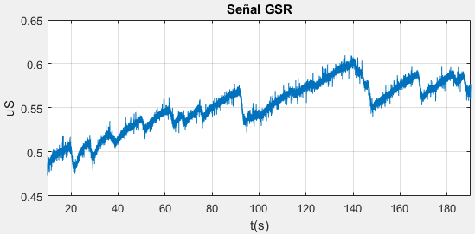
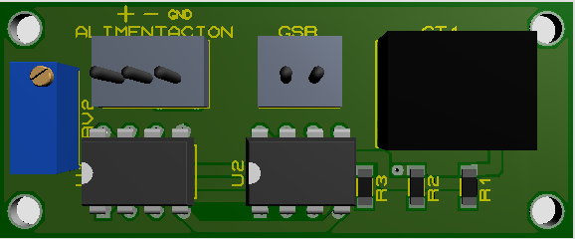
Módulo GSR
Introducción
Resultados
Conclusiones
Hardware
Software
Integración

Slide 20
Procesamiento y caracterización de las señales
Se aplicó un protocolo de inducción de estrés a un grupo de personas con el fin de poder crear una base de datos de donde se extraerán varias características que serán de utilidad en el entrenamiento del clasificador
Introducción
Resultados
Conclusiones
Hardware
Software
Integración

Slide 21
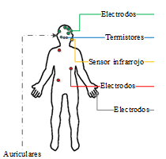
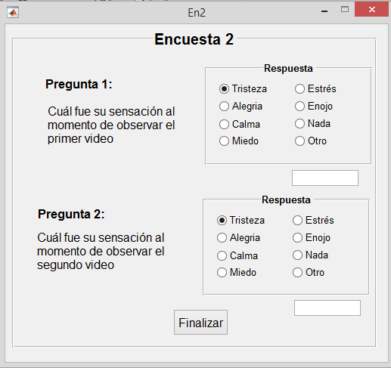


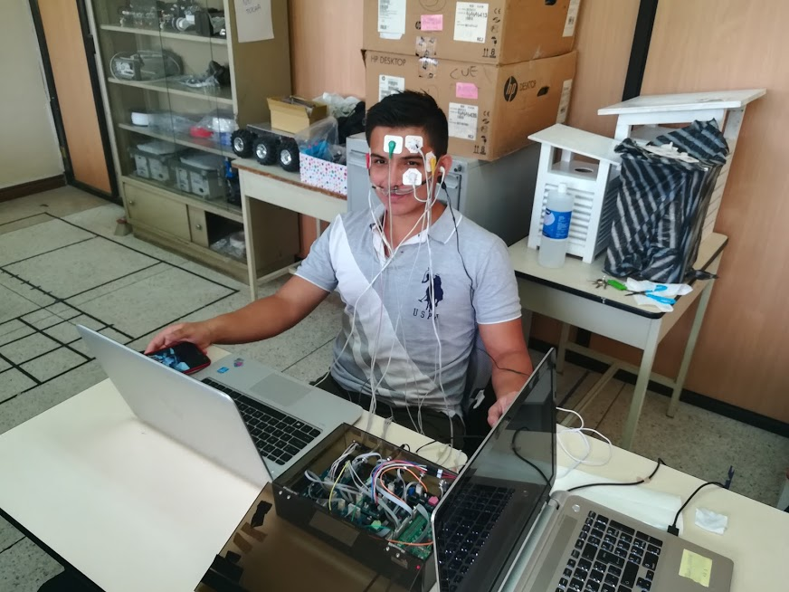

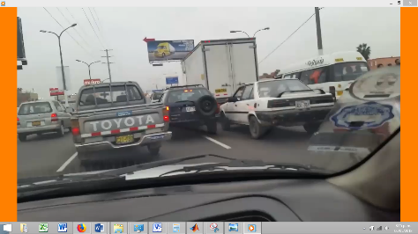
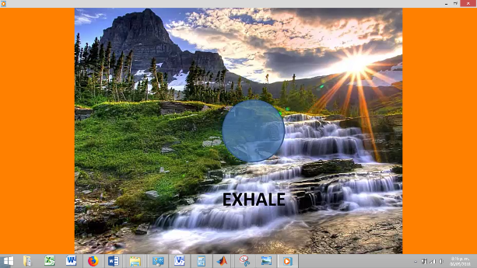
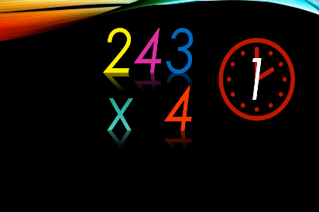
Protocolo de Inducción de estrés
Registro 1
Colocación de Sensores
Preparación del paciente
Registro del estado basal inicial
Presentación del Video 1
Tiempo de Espera
Presentación del Video 2
Presentación del Video 3
Registro del estado basal final
Extracción de Sensores
Registro 2
Presentación del Video 4
Introducción
Resultados
Conclusiones
Hardware
Software
Integración

Slide 22
Resultados Test de Estrés
Nivel de estrés | Rango | Puntaje promedio | Porcentaje
Nada estresado | 0-20 | - | 0%
Poco estresado | 21-40 | 34.72 | 50%
Moderadamente estresado | 41-60 | 46.96 | 44%
Altamente estresado | 61-80 | 66 | 6%
Introducción
Resultados
Conclusiones
Hardware
Software
Integración

Slide 23
Tabulación de las encuestas
Sensación | Video 1 (Calma) | Video 2 (Estrés psicológico) | Video 4 (Estrés matemático)
Alegría | 3 (6%) | 0 | 0
Tranquilidad o calma | 38 (76%) | 0 | 1 (2%)
Nada | 0 | 3 (6%) | 1 (2%)
Enojo | 0 | 5 (10%) | 1 (2%)
Tristeza | 0 | 0 | 0
Miedo | 0 | 0 | 0
Estrés | 0 | 26 (52%) | 16 (32%)
Otro | 9 (18%) Entre las respuestas están relajación, aburrimiento y sueño | 16 (32%) Entre las respuestas están: desesperación, ansiedad, molestia, incomodidad y confusión | 31 (62%) Entre las respuestas están: desesperación, ansiedad, molestia, presión, confusión, tensión, frustración
Introducción
Resultados
Conclusiones
Hardware
Software
Integración

Slide 24
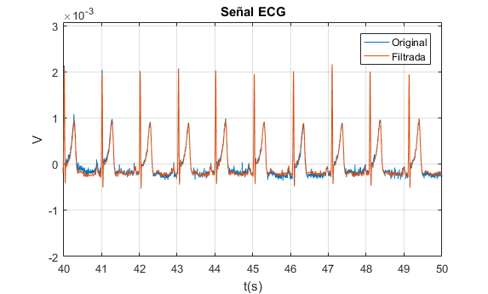
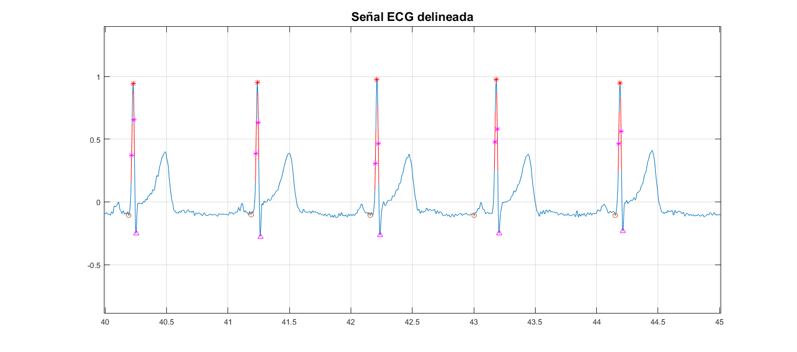
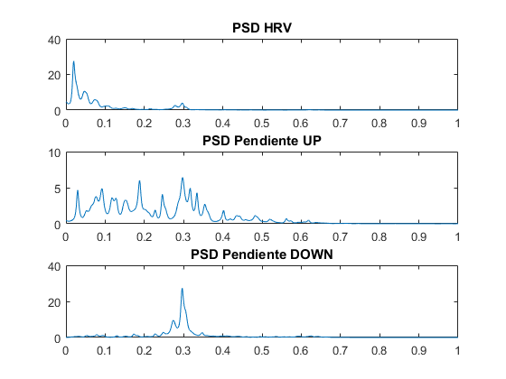
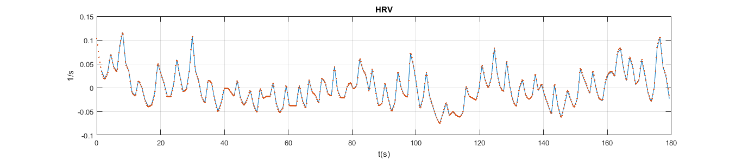
Caracterización de la Señal ECG
Rangos | Características
0 – 0.4 Hz | Pico máximo de potencia
 | Frecuencia del pico máximo
 | Potencia total
VLF, LF y HF | Potencia total
 | Potencia media
Ratios | Potencia VLF/HF
 | Potencia LF/HF
 | Potencia VLF/Pot.T
 | Potencia LF/Pot.T
 | Potencia HF/Pot.T
Entropía
Introducción
Resultados
Conclusiones
Hardware
Software
Integración

Slide 25
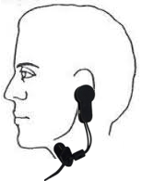
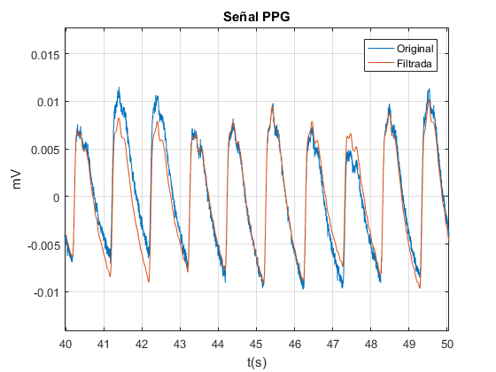
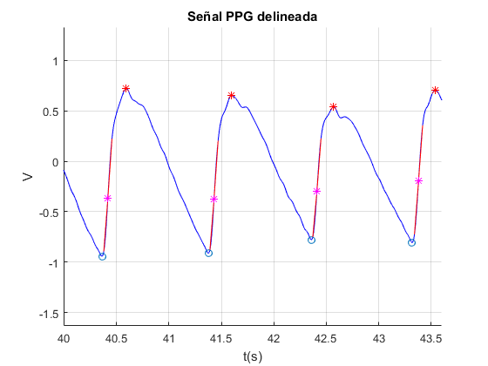
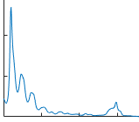
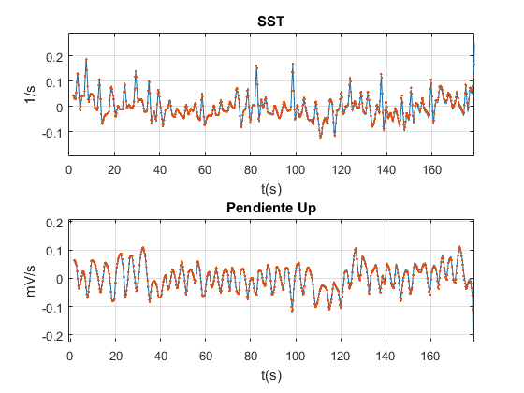
Caracterización de la Señal PPG
Rangos | Características
0 – 0.4 Hz | Pico máximo de potencia
 | Frecuencia del pico máximo
 | Potencia total
VLF, LF y HF | Potencia total
 | Potencia media
Ratios | Potencia VLF/HF
 | Potencia LF/HF
 | Potencia VLF/Pot.T
 | Potencia LF/Pot.T
 | Potencia HF/Pot.T
Entropía
Introducción
Resultados
Conclusiones
Hardware
Software
Integración

Slide 26
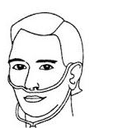
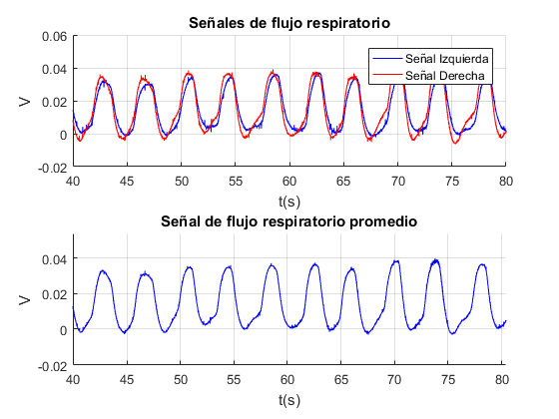
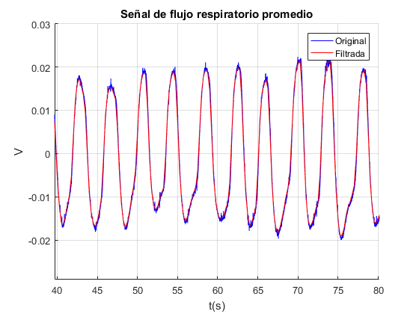
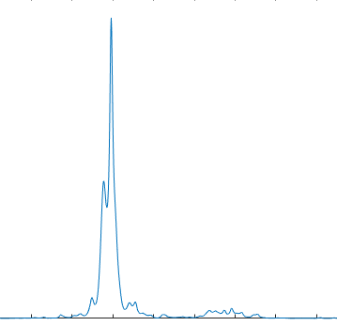
Caracterización de la Señal FLW
Rangos | Características
0 – 0.4 Hz | Pico máximo de potencia
 | Frecuencia del pico máximo
 | Potencia total
VLF, LF y HF | Potencia total
 | Potencia media
Ratios | Potencia VLF/HF
 | Potencia LF/HF
 | Potencia VLF/Pot.T
 | Potencia LF/Pot.T
 | Potencia HF/Pot.T
Introducción
Resultados
Conclusiones
Hardware
Software
Integración

Slide 27
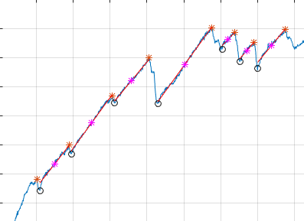
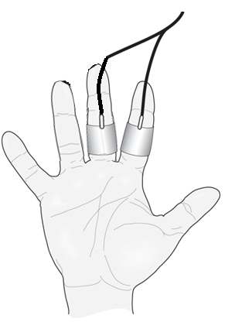
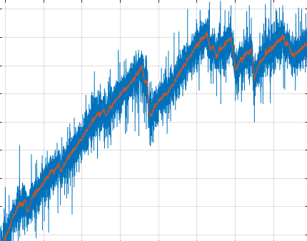
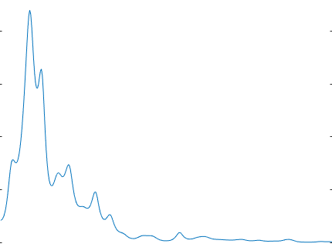
Caracterización de la Señal GSR
Parám. | Características
m señal | Pendiente señal
picos | Media, desv. est
t. subida | Media, desv. est
m locales | Media, desv. est
Rangos | Características
0 – 1.5 Hz | Pico máximo de p.
 | Frec. del pico máx.
 | Potencia total
[0-0.05], [0.05-1.5] | Potencia total
 | Potencia media
Ratios | Potencia R1/R2
 | Potencia R1/Pot.T
 | Potencia R2/Pot.T
Introducción
Resultados
Conclusiones
Hardware
Software
Integración

Slide 28
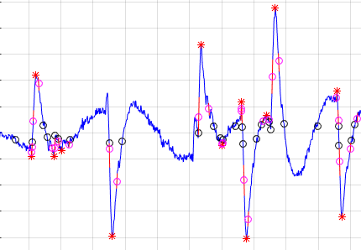
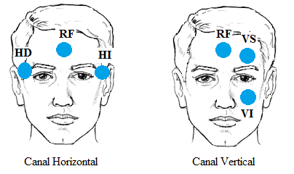
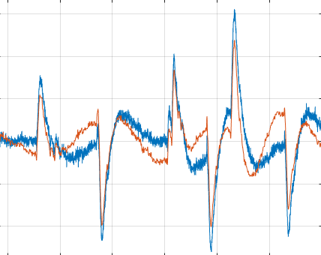
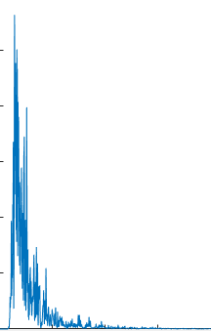
Caracterización de la Señal EOGH
Parám. | Características
mU_up | Media, desv. Est
mU_dw | Media, desv. Est
mD_up | Media, desv. Est
mD_dw | Media, desv. Est
areaU | Media, desv. Est
areaD | Media, desv. Est
nsUD | Promedio picos
Rangos | Características
0 – 1.5 Hz | Pico máximo de p.
 | Frec. del pico máx.
 | Potencia total
 | Potencia media
Introducción
Resultados
Conclusiones
Hardware
Software
Integración

Slide 29
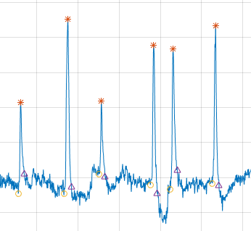


Caracterización de la Señal EOGV
Parám. | Características
areaB | Media, desv. est
tBB | Media, desv. est
nB | Número picos
Rangos | Características
0 – 1.5 Hz | Pico máximo de p.
 | Frecuencia del pico máximo
 | Potencia total
 | Potencia media
Introducción
Resultados
Conclusiones
Hardware
Software
Integración

Slide 30
MSC entre FLW y Series Temporales de ECG
Introducción
Resultados
Conclusiones
Hardware
Software
Integración

Slide 31
MSC entre FLW y Series Temporales de PPG
Introducción
Resultados
Conclusiones
Hardware
Software
Integración

Slide 32

Diseño del Clasificador
Máquinas de Soporte Vectorial
Matriz de confusión
Random SubSampling
Generación de 24 modelos
16 combinaciones de estados
5 intervalos de tiempo
Acc
Se
Sensibilidad
Sp
Especificidad
Precisión
Basal Inicial
Estrés Matemático
Respiración
Relajación
Estrés Psicológico
Basal Final
40%
Validación
2 minutos centrales
3er minuto
Tres minutos
60%
1er minuto
2do minuto
Entrenamiento
Introducción
Resultados
Conclusiones
Hardware
Software
Integración

Slide 33
Modelos Generados para la clasificación
N° | Modelo | N° Caract.
 | Características de las señales
1 | EOGH | 17
2 | EOGV | 9
3 | FLW | 14
4 | GSR | 17
5 | HRV | 15
6 | Pendiente de subida del ECG (pUp_ECG) | 15
7 | Pendiente de bajada del ECG (pDown_ECG) | 15
8 | SST | 15
9 | Pendiente de subida de PPG (pUp_PPG) | 15
 | Características de MSC
10 | MSC entre FLW y HRV | 14
11 | MSC entre FLW y pUp_ECG | 14
12 | MSC entre FLW y pDown_ECG | 14
13 | MSC entre FLW y SST | 14
14 | MSC entre FLW y pUp_PPG | 14
N° | Modelo | N° Caract.
 | Combinación de características de las señales
15 | EOGH y EOGV | 26
16 | FLW, HRV, pUp_ECG y pDown_ECG | 59
17 | FLW, HRV, pUp_ECG y pUp_PPG | 59
18 | FLW, SST, pUp_ECG y pUp_PPG | 44
19 | Características de todas las señales | 132
 | Combinación de las características de MSC
20 | MSC FLW-HRV y MSC FLW-pUp_ECG | 28
21 | MSC FLW-HRV, MSC FLW-pUp_ECG y MSC FLW-pUp_PPG | 42
22 | MSC FLW-SST y MSC FLW-pUp_PPG | 28
23 | Características de todas las MSC | 70
 | Combinación de todas las características
24 | Características de todas las señales y las MSC | 202
N° | Modelo | N° Caract.
 | Características de las señales
1 | EOGH | 17
2 | EOGV | 9
3 | FLW | 14
4 | GSR | 17
5 | HRV | 15
6 | Pendiente de subida del ECG (pUp_ECG) | 15
7 | Pendiente de bajada del ECG (pDown_ECG) | 15
8 | SST | 15
9 | Pendiente de subida de PPG (pUp_PPG) | 15
 | Características de MSC
10 | MSC entre FLW y HRV | 14
11 | MSC entre FLW y pUp_ECG | 14
12 | MSC entre FLW y pDown_ECG | 14
13 | MSC entre FLW y SST | 14
14 | MSC entre FLW y pUp_PPG | 14
N° | Modelo | N° Caract.
 | Combinación de características de las señales
15 | EOGH y EOGV | 26
16 | FLW, HRV, pUp_ECG y pDown_ECG | 59
17 | FLW, HRV, pUp_ECG y pUp_PPG | 59
18 | FLW, SST, pUp_ECG y pUp_PPG | 44
19 | Características de todas las señales | 132
 | Combinación de las características de MSC
20 | MSC FLW-HRV y MSC FLW-pUp_ECG | 28
21 | MSC FLW-HRV, MSC FLW-pUp_ECG y MSC FLW-pUp_PPG | 42
22 | MSC FLW-SST y MSC FLW-pUp_PPG | 28
23 | Características de todas las MSC | 70
 | Combinación de todas las características
24 | Características de todas las señales y las MSC | 202
Introducción
Resultados
Conclusiones
Hardware
Software
Integración

Slide 34
Combinaciones de estados para la clasificación
N° | Estado 1 | Registro | Estado 2 | Registro | Pacientes
1 | Basal 1 | 1 | Estrés psicológico | 1 | 50
2 | Basal 2 | 1 | Estrés psicológico | 1 | 50
3 | Relajación | 1 | Estrés psicológico | 1 | 50
4 | Respiración | 1 | Estrés psicológico | 1 | 50
5 | Basal 1 | 1 | Respiración | 1 | 50
6 | Basal 1 | 1 | Relajación | 1 | 50
7 | Basal 1 | 2 | Estrés matemático | 2 | 50
8 | Basal 2 | 2 | Estrés matemático | 2 | 50
9 | Respiración | 2 | Estrés matemático | 2 | 50
10 | Basal 1 | 2 | Respiración | 2 | 50
11 | Basal 1 | 1 y 2 | Estrés P y M | 1 y 2 | 100
12 | Estrés psicológico | 1 | Estrés matemático | 2 | 50
13 | Relajación | 1 | Estrés matemático | 2 | 50
14 | Relajación y Basal 1 | 1 y 2 | Estrés P y M | 1 y 2 | 100
15 | Basal 2 | 1 y 2 | Estrés P y M | 1 y 2 | 100
16 | Relajación y Basal 2 | 1 y 2 | Estrés P y M | 1 y 2 | 100
N° | Estado 1 | Registro | Estado 2 | Registro | Pacientes
1 | Basal 1 | 1 | Estrés psicológico | 1 | 50
2 | Basal 2 | 1 | Estrés psicológico | 1 | 50
3 | Relajación | 1 | Estrés psicológico | 1 | 50
4 | Respiración | 1 | Estrés psicológico | 1 | 50
5 | Basal 1 | 1 | Respiración | 1 | 50
6 | Basal 1 | 1 | Relajación | 1 | 50
7 | Basal 1 | 2 | Estrés matemático | 2 | 50
8 | Basal 2 | 2 | Estrés matemático | 2 | 50
9 | Respiración | 2 | Estrés matemático | 2 | 50
10 | Basal 1 | 2 | Respiración | 2 | 50
11 | Basal 1 | 1 y 2 | Estrés P y M | 1 y 2 | 100
12 | Estrés psicológico | 1 | Estrés matemático | 2 | 50
13 | Relajación | 1 | Estrés matemático | 2 | 50
14 | Relajación y Basal 1 | 1 y 2 | Estrés P y M | 1 y 2 | 100
15 | Basal 2 | 1 y 2 | Estrés P y M | 1 y 2 | 100
16 | Relajación y Basal 2 | 1 y 2 | Estrés P y M | 1 y 2 | 100
Introducción
Resultados
Conclusiones
Hardware
Software
Integración

Slide 35
U de Mann y Whitney
Basal vs Estrés
FLW Promedio
$$P_{HF}$$
𝑷_𝑯𝑭
$${Media}_{HF}$$
〖𝑴𝒆𝒅𝒊𝒂〗_𝑯𝑭
GSR
$$P_{LF}$$
𝑷_𝑳𝑭
$$Media_{tsubida}$$
𝑴𝒆𝒅𝒊𝒂_𝒕𝒔𝒖𝒃𝒊𝒅𝒂
HRV
$$P_{LF}$$
𝑷_𝑳𝑭
$$P_{LF/HF}$$
𝑷_(𝑳𝑭/𝐇𝐅)
MSC de FLW-HRV
$$P_{LF}$$
𝑷_𝑳𝑭
$${Media}_{HF}$$
〖𝑴𝒆𝒅𝒊𝒂〗_𝑯𝑭
MSC FLW-PDown
$$P_{LF}$$
𝑷_𝑳𝑭
$${Media}_{HF}$$
〖𝑴𝒆𝒅𝒊𝒂〗_𝑯𝑭
$$f_{pico_max}$$
𝒇_(𝒑𝒊𝒄𝒐_𝒎𝒂𝒙)
$${Media}_{LF}$$
〖𝑴𝒆𝒅𝒊𝒂〗_𝑳𝑭
Pendiente total
$${Media}_{HF}$$
〖𝑴𝒆𝒅𝒊𝒂〗_𝑯𝑭
$${Media}_{LF}$$
〖𝑴𝒆𝒅𝒊𝒂〗_𝑳𝑭
$$P_{HF}$$
𝑷_𝑯𝑭
$${Media}_{LF}$$
〖𝑴𝒆𝒅𝒊𝒂〗_𝑳𝑭
$$P_{HF}$$
𝑷_𝑯𝑭
MSC FLW-SST
$$P_{LF}$$
𝑷_𝑳𝑭
$${Media}_{LF}$$
〖𝑴𝒆𝒅𝒊𝒂〗_𝑳𝑭
$$P_{HF}$$
𝑷_𝑯𝑭
$${Media}_{HF}$$
〖𝑴𝒆𝒅𝒊𝒂〗_𝑯𝑭
$$P_{LF}$$
𝑷_𝑳𝑭
$${Media}_{LF}$$
〖𝑴𝒆𝒅𝒊𝒂〗_𝑳𝑭
$${Media}_{LF}$$
〖𝑴𝒆𝒅𝒊𝒂〗_𝑳𝑭
Entropía
Estrés Psicológico vs Estrés Matemático
FLW Promedio
GSR
HRV
PUp de PPG
SST
$$f_{pico_max}$$
𝒇_(𝒑𝒊𝒄𝒐_𝒎𝒂𝒙)
Pendiente total
MSC FLW-SST
$${Media}_{LF}$$
〖𝑴𝒆𝒅𝒊𝒂〗_𝑳𝑭
$$P_{VLF}$$
𝑷_𝑽𝑳𝑭
$${Media}_{VLF}$$
〖𝑴𝒆𝒅𝒊𝒂〗_𝑽𝑳𝑭
$$P_{VLF/HF}$$
𝑷_(𝑽𝑳𝑭/𝑯𝑭)
$$P_{VLF/Ptotal}$$
𝑷_(𝑽𝑳𝑭/𝑷𝒕𝒐𝒕𝒂𝒍)
$${Std}_{tsubida}$$
〖𝑺𝒕𝒅〗_𝒕𝒔𝒖𝒃𝒊𝒅𝒂
$$Pico_{max}P$$
𝑷𝒊𝒄𝒐_𝒎𝒂𝒙 𝑷
$$P_{VLF}$$
𝑷_𝑽𝑳𝑭
$${Media}_{VLF}$$
〖𝑴𝒆𝒅𝒊𝒂〗_𝑽𝑳𝑭
$$P_{VLF/HF}$$
𝑷_(𝑽𝑳𝑭/𝑯𝑭)
$$f_{pico_max}$$
𝒇_(𝒑𝒊𝒄𝒐_𝒎𝒂𝒙)
$$P_{VLF}$$
𝑷_𝑽𝑳𝑭
$${Media}_{VLF}$$
〖𝑴𝒆𝒅𝒊𝒂〗_𝑽𝑳𝑭
$$P_{HF}$$
𝑷_𝑯𝑭
$${Media}_{HF}$$
〖𝑴𝒆𝒅𝒊𝒂〗_𝑯𝑭
$$f_{pico_max}$$
𝒇_(𝒑𝒊𝒄𝒐_𝒎𝒂𝒙)
$$P_{VLF}$$
𝑷_𝑽𝑳𝑭
$${Media}_{VLF}$$
〖𝑴𝒆𝒅𝒊𝒂〗_𝑽𝑳𝑭
$$P_{VLF/HF}$$
𝑷_(𝑽𝑳𝑭/𝑯𝑭)
$$P_{VLF}$$
𝑷_𝑽𝑳𝑭
$${Media}_{VLF}$$
〖𝑴𝒆𝒅𝒊𝒂〗_𝑽𝑳𝑭
$$P_{VLF/HF}$$
𝑷_(𝑽𝑳𝑭/𝑯𝑭)
$$P_{VLF/Ptotal}$$
𝑷_(𝑽𝑳𝑭/𝑷𝒕𝒐𝒕𝒂𝒍)
Introducción
Resultados
Conclusiones
Hardware
Software
Integración

Slide 36

Integración de la plataforma
Introducción
Resultados
Conclusiones
Hardware
Software
Integración

Slide 37
Resultados
Modelo | Iteración 1 Registro sin estimulo |  |  | Iteración 2 Registro 1er ejercicio control de estrés |  |  | Iteración 3 Registro 2do ejercicio control de estrés
 | Basal | Est. P | Est. M | Basal | Est. P | Est. M | Basal | Est. P | Est. M
FLW | 3/3 | 0/3 | 0/3 | 1/1 | 0/1 | 0/1 | -- | -- | --
GSR | 0/3 | 3/3 | 3/3 | 0/1 | 1/1 | 0/1 | -- | -- | --
Todas las señales | 2/3 | 0/3 | 1/3 | 1/1 | 0/1 | 0/1 | -- | -- | --
Todas las señales y MSC | 2/3 | 1/3 | 0/3 | 1/1 | 0/1 | 0/1 | -- | -- | --
Introducción
Resultados
Conclusiones
Hardware
Software
Integración

Slide 38
Resultados
Modelo | Iteración 1 Registro sin estimulo |  |  | Iteración 2 Registro 1er ejercicio control de estrés |  |  | Iteración 3 Registro 2do ejercicio control de estrés
 | Basal | Est. P | Est. M | Basal | Est. P | Est. M | Basal | Est. P | Est. M
FLW | 1/3 | 1/3 | 1/3 | 1/3 | 2/3 | 0/3 | 3/3 | 0/3 | 0/3
GSR | 0/3 | 0/3 | 3/3 | 0/3 | 0/3 | 3/3 | 0/3 | 0/3 | 3/3
Todas las señales | 0/3 | 1/3 | 2/3 | 0/3 | 3/3 | 0/3 | 0/3 | 2/3 | 1/3
Todas las señales y MSC | 0/3 | 1/3 | 2/3 | 0/3 | 3/3 | 0/3 | 2/3 | 1/3 | 0/3
Introducción
Resultados
Conclusiones
Hardware
Software
Integración

Slide 39
Resultados
Modelo | Iteración 1 Registro sin estimulo |  |  | Iteración 2 Registro 1er ejercicio control de estrés |  |  | Iteración 3 Registro 2do ejercicio control de estrés
 | Basal | Est. P | Est. M | Basal | Est. P | Est. M | Basal | Est. P | Est. M
FLW | 1/3 | 1/3 | 1/3 | 1/3 | 2/3 | 0/3 | 0/1 | 1/1 | 0/1
GSR | 1/3 | 0/3 | 2/3 | 1/3 | 0/3 | 2/3 | 0/1 | 0/1 | 1/1
Todas las señales | 0/3 | 0/3 | 3/3 | 1/3 | 1/3 | 1/3 | 0/1 | 0/1 | 1/1
Todas las señales y MSC | 0/3 | 0/3 | 3/3 | 2/3 | 0/3 | 1/3 | 0/1 | 0/1 | 1/1
Introducción
Resultados
Conclusiones
Hardware
Software
Integración

Slide 40
Diseño e implementación del dispositivo de adquisición de señales
El filtro activo pasa altas en configuración Sallen-Key proporciona un resultado satisfactorio en la eliminación de la tendencia lineal de las señales.
El puente de Wheatstone dio un excelente resultado al utilizarlo como parte del acondicionamiento de las señales de FLW en comparación con el divisor de voltaje utilizado en estudios previos (Oscullo, 2017).
Para la conversión de resistencia a voltaje en la señal de GSR es adecuado el uso del puente de Wheatstone, sin embargo, Se recomienda el uso de un potenciómetro digital con el fin de ajustar el nivel de DC de cada persona.
Introducción
Resultados
Conclusiones
Hardware
Software
Integración

Slide 41
Diseño e implementación del dispositivo de adquisición de señales
Es de gran utilidad el uso de un potenciómetro que se pueda modificar por software para asegurar que el voltaje se encuentre dentro del rango de trabajo a pesar de que varíe entre una persona y otra, y además evita el ingreso de ruido e interferencias.
Se recomienda utilizar un cable con protección adicional como por ejemplo un cable blindado, además se debe recubrir los módulos utilizando material metálico dando el efecto de una jaula de Faraday y así evitar el ingreso de interferencias externas.
Introducción
Resultados
Conclusiones
Hardware
Software
Integración

Slide 42
Procesamiento y caracterización de las señales
Existe una diferencia significativa entre el estado basal inicial y el estado basal final, debido a que al iniciar el registro las señales pueden estar influenciadas por la colocación de sensores o la reciente llegada del individuo al sitio de prueba, mientras que al finalizar el registro el sujeto se encuentra más adaptado al uso de sensores y al proceso como tal.
El estímulo del estrés matemático produce cambios más evidentes en las señales debido a que el sujeto se sentía presionado y en muchos casos desesperado.
Introducción
Resultados
Conclusiones
Hardware
Software
Integración

Slide 43
Procesamiento y caracterización de las señales
Para el análisis de la señal de GSR es importante extraer parámetros que representen la respuesta de la piel en su parte fásica y tónica.
Como recomendaciones para trabajos futuros se propone trabajar la señal de GSR calculando la cantidad de cambios significativos, los tiempos entre cambios y la frecuencia con la que éstos se presentan.
Se propone utilizar un método de inducción de estrés que no fuerce el movimiento de los ojos, para determinar el comportamiento de los mismos ante situaciones estresantes sin la influencia audiovisual.
Introducción
Resultados
Conclusiones
Hardware
Software
Integración

Slide 44
Procesamiento y caracterización de las señales
El método de la respuesta de mínima varianza MVDR tiene un costo computacional muy alto pero una buena resolución mientras que el método del periodograma de Welch tiene un costo computacional reducido pero no posee tan buena resolución frecuencial y precisión en la estimación del espectro de potencia y el uso del uno u otro dependerá de los requerimientos del estudio.
Un buen indicador para cuantificar la interacción del sistema cardiovascular con el respiratorio es la estimación de la magnitud de la coherencia al cuadrado (MSC) entre la señal de FLW y las series temporales de ECG y PPG, y se calcula a través del método de MVDR debido a que proporciona un mejor resultado a un costo computacional aceptable.
Introducción
Resultados
Conclusiones
Hardware
Software
Integración

Slide 45
Integración de la plataforma
De los modelos generados se determinó que las señales de EOGH y EOGV a pesar de tener índices de clasificación muy altos no representan un parámetro óptimo de clasificación debido a que son muy variantes entre una persona y otra, además, están siendo influenciados por los videos mostrados y no entregan información real del comportamiento de una persona estresada.
Los modelos que dieron los mejores resultados en ambas clasificaciones fueron FLW, GSR, Características de todas las señales y Características de todas las señales con MSC validados por la U de Mann y Whitney y los parámetros proporcionados por la matriz de confusión.
Introducción
Resultados
Conclusiones
Hardware
Software
Integración

Slide 46
Integración de la plataforma
Para la clasificación basal estrés la entropía resulto un buen parámetro para su diferenciación en la serie temporal de HRV y en SST. Además, es evidente la ventaja que presenta la potencia y la media de potencia en los rangos de HF y LF frente a VLF.
A diferencia de la clasificación anterior en la diferenciación entre estrés psicológico y estrés matemático los parámetros extraídos en el rango de VLF presentan mejores resultados en los rangos de HF o LF.
La U de Mann y Whitney mostró que los parámetros que permiten diferenciar ambos tipos de estrés no tienen tan buen resultado como para el caso de basal-estrés, sin embargo la pendiente y el tiempo de subida de la señal GSR presentaron buenos resultados para ambas clasificaciones.
Introducción
Resultados
Conclusiones
Hardware
Software
Integración

Slide 47
Integración de la plataforma
La caracterización de las señales FLW y GSR proporciona información más significativa en cuanto a la detección de estrés que la información obtenida de la caracterización de las señales ECG y PPG.
La señal FLW puede verse influenciada fácilmente por afecciones respiratorias y puede ser manipulada de manera voluntaria por el sujeto lo cual puede proporcionar resultados de clasificación erróneos.
Es recomendable trabajar con la señal GSR para la detección de estrés debido a que esta se produce de manera involuntaria, además, en esta señal se puede apreciar de forma inmediata y evidente cualquier cambio producido debido a un estímulo externo.
Introducción
Resultados
Conclusiones
Hardware
Software
Integración

Slide 48

GRAC AS

